Slide 1


Slide 2


Slide 3


Slide 4

Kể về một cây bạn thích.

Slide 5

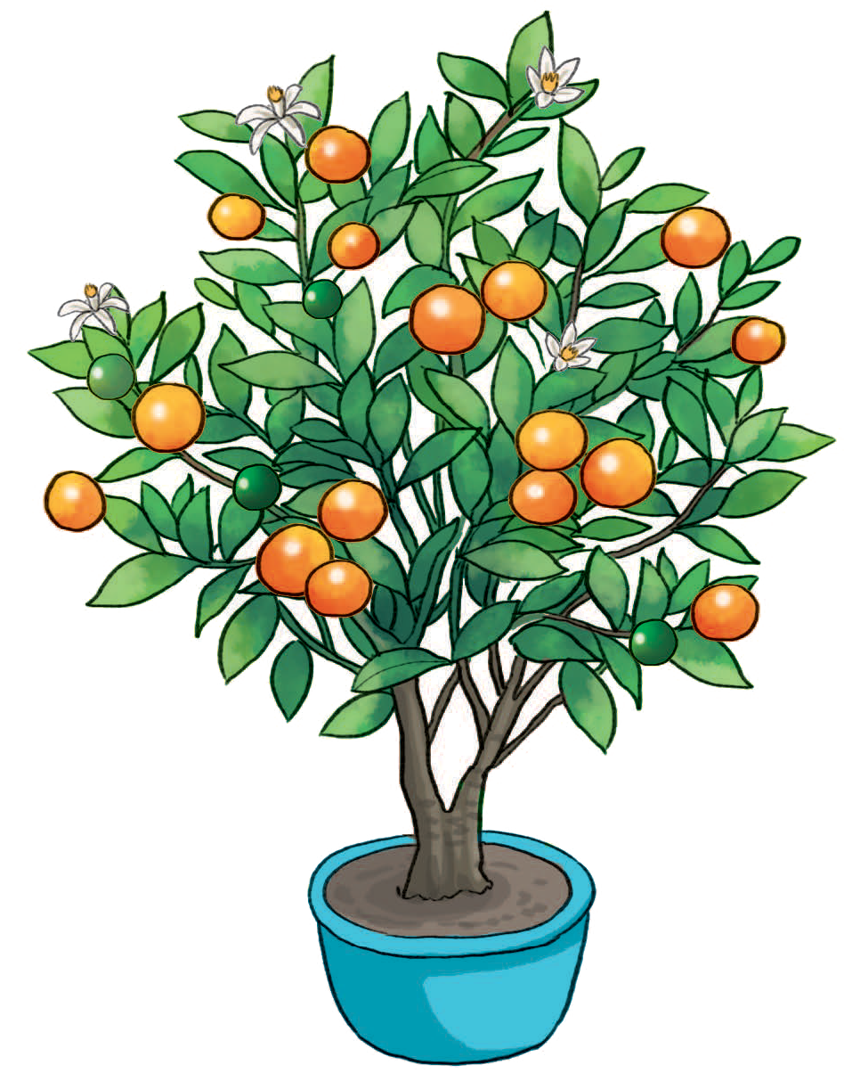
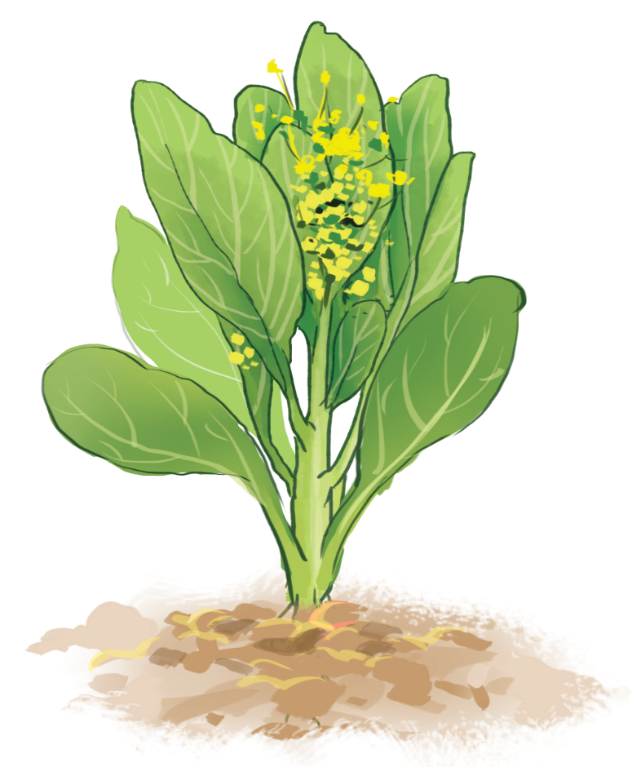
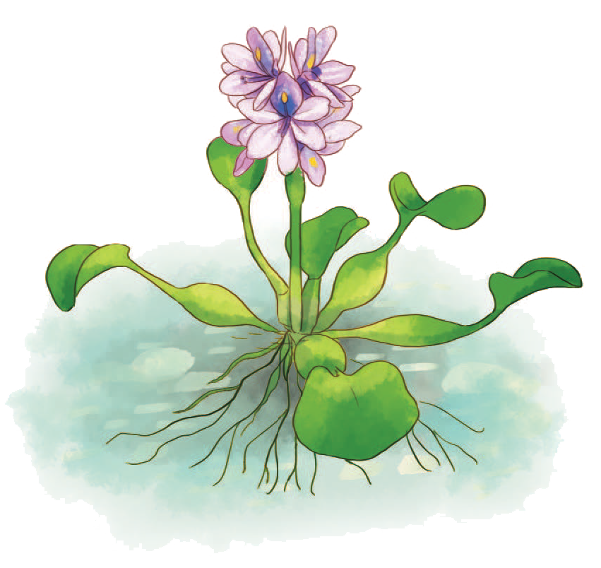
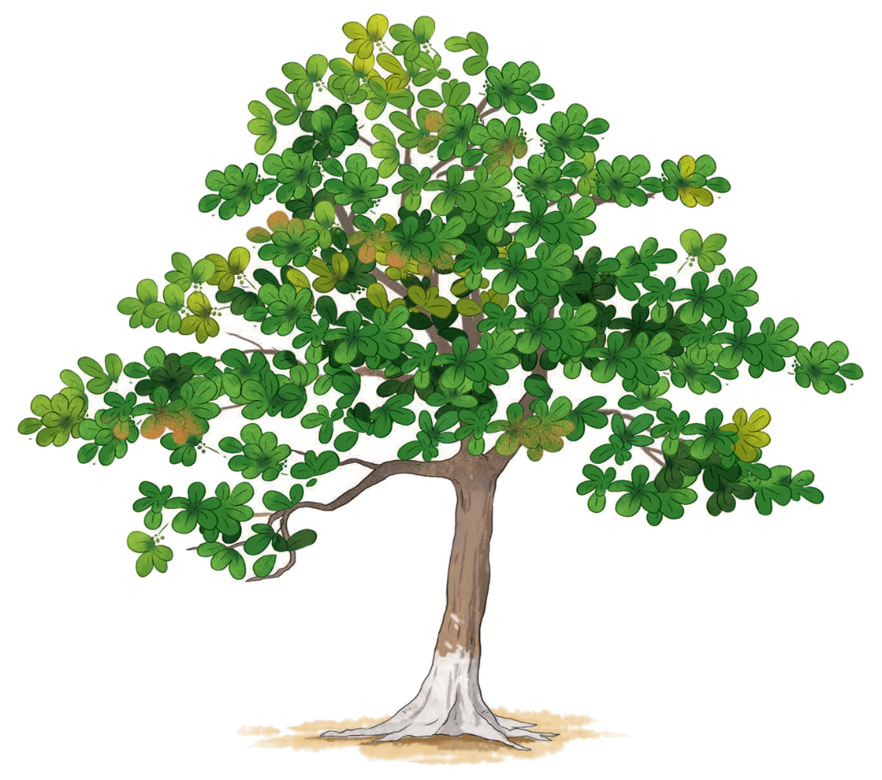
Chỉ trên hình và nói tên các bộ phận của cây.
1
2
3
4

Slide 6
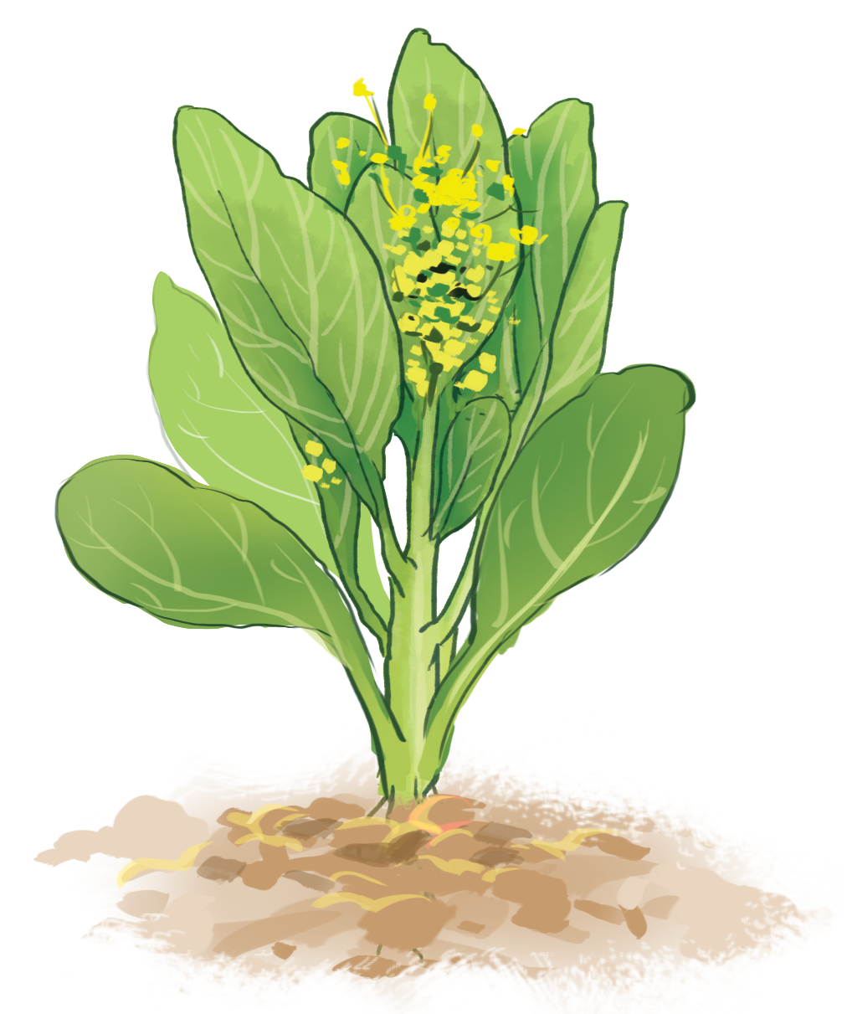
Chỉ trên hình và nói tên các bộ phận của cây.
Hoa
Lá
Thân
1

Slide 7
Chỉ trên hình và nói tên các bộ phận của cây.
Hoa
Lá
Thân
2

Slide 8
Chỉ trên hình và nói tên các bộ phận của cây.
Hoa
Lá
Thân
Rễ
3

Slide 9
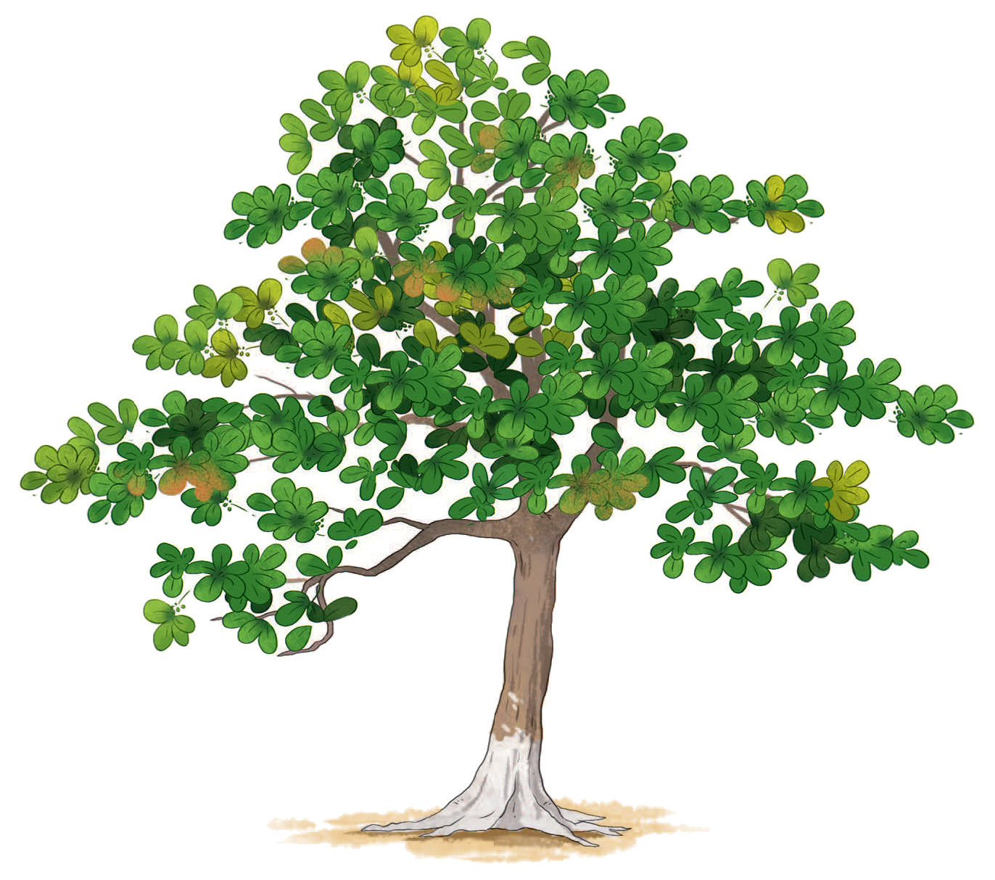
Chỉ trên hình và nói tên các bộ phận của cây.
Lá
Thân
Rễ
4

Slide 10

Chỉ trên hình và nói tên các bộ phận của cây.
Rễ
Thân
Lá
Hoa

Slide 11

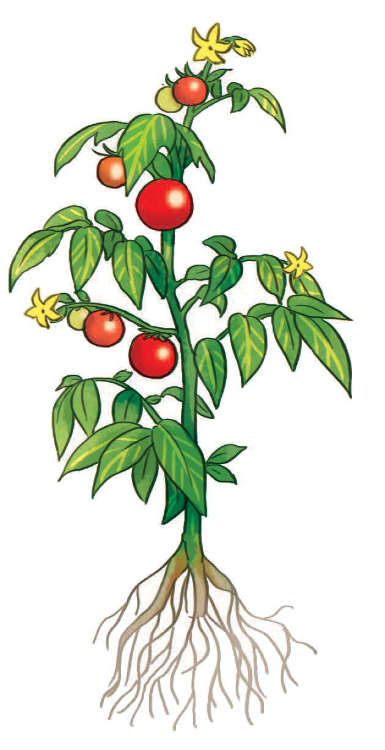
Đặt thẻ tên các bộ phận của cây vào vị trí
phù hợp trên hình.
RỄ
THÂN
LÁ
HOA
QUẢ
LÁ
Cây cà chua

Slide 12
RỄ
THÂN
LÁ
HOA
QUẢ
RỄ
THÂN
LÁ
HOA
QUẢ
LÁ
Cây cà chua

Slide 13

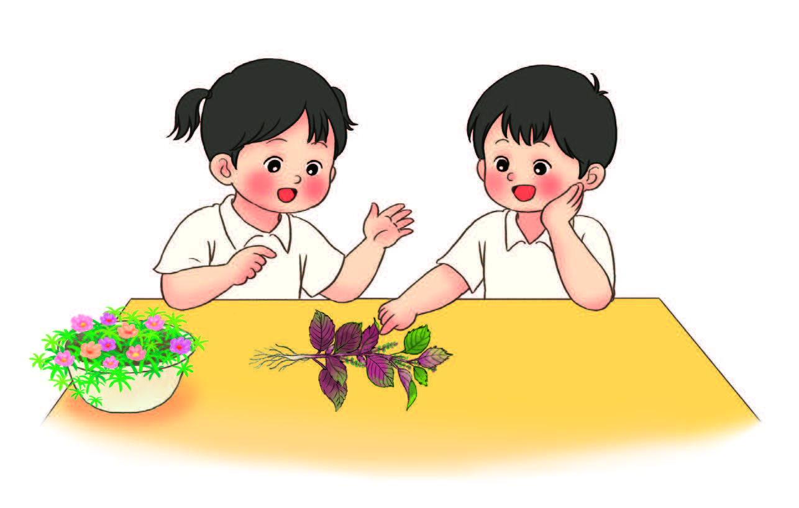
Hỏi và trả lời về đặc điểm bên ngoài của cây.
Lá cây tía tô có màu gì?

Slide 14
Cây có hình dạng, màu sắc, độ lớn,… khác nhau. Cây thường có các bộ phận rễ, thân, lá, hoa, quả.

Slide 15



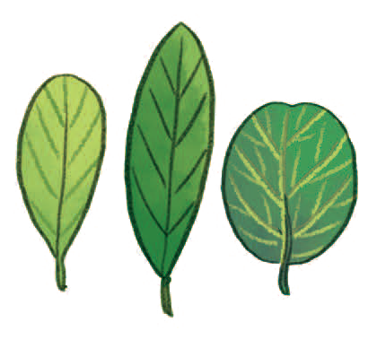

Cùng làm tranh từ các bộ phận của cây:
Giới thiệu với các bạn vật liệu đã chuẩn bị.

Slide 16
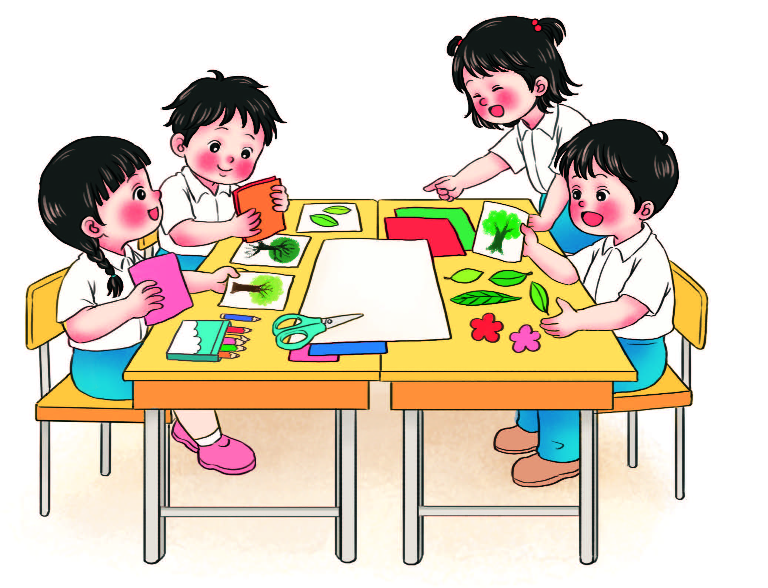
Cùng làm tranh từ các bộ phận của cây:
Cắt, xé, dán và vẽ thêm để trang trí cho tranh.
Chúng mình làm lá
cho cây trong
tranh nhé!

Slide 17
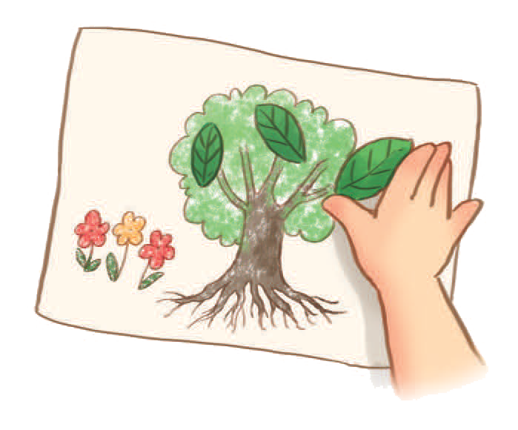
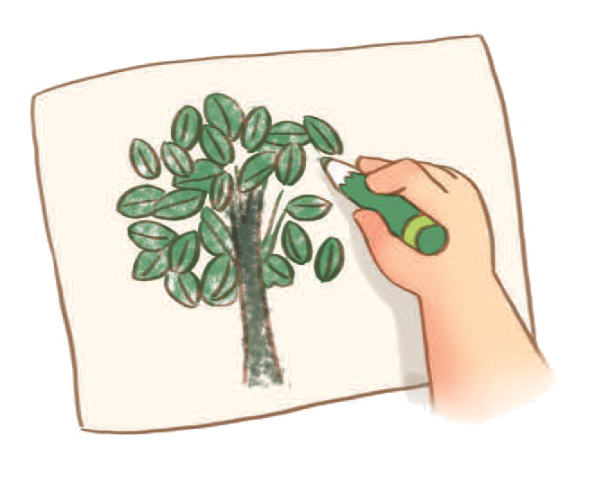

Cùng làm tranh từ các bộ phận của cây:
Cắt, xé, dán và vẽ thêm để trang trí cho tranh.

Slide 18

Notes:
CHÂN THÀNH CẢM ƠN!

